Slide 1

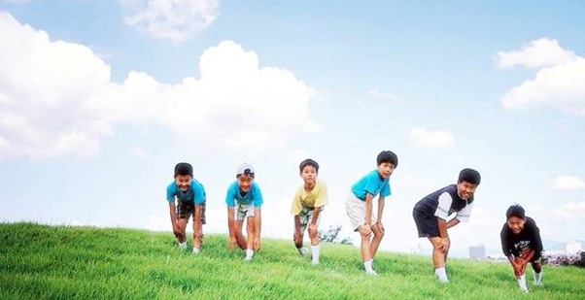
KHỞI ĐỘNG
TRƯỜNG TIỂU HỌC GIA THỤY
TIN HỌC – Lớp 4
Giáo viên:
Nguyễn Thị Tuyết
1

Slide 2


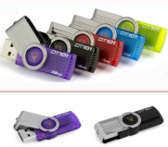
Môn: Tin học
Khởi động
Câu 1: Để truy cập Internet trên máy tính, bạn dùng cách nào sau đây?
a. Nháy đúp chuột vào biểu tượng
b. Nháy đúp chuột vào biểu tượng
c. Nháy chuột vào biểu tượng

Slide 3
Môn: Tin học
Khởi động
Câu 2: Để đổi tên tệp, bạn cần chọn mục nào dưới đây?
a. Delete
b. Copy
c. Rename

Slide 4
Môn: Tin học
Khởi động
Câu 3: Các thiết bị nào sau đây được gọi là thiết bị lưu trữ ngoài?
a. Ổ cứng di động, đĩa CD, USB.
b. Ổ cứng, chuột máy tính.
c. Đĩa CD, USB, bàn phím máy tính.

Slide 5
Chủ đề II
EM TẬP VẼ
Bài 1
NHỮNG GÌ EM ĐÃ BIẾT

Slide 6

MỤC TIÊU
- Ôn tập các kiến thức, kĩ năng đã học về cách vẽ hình cơ bản, chỉnh sửa, tô màu cho bức vẽ;
- Lưu bài vẽ vào máy tính và mở bài vẽ đã lưu để chỉnh sửa.
20/10/2021 14:24
20/10/2021 14:24

Slide 7
1. Trao đổi với bạn, nối theo mẫu.
Điền tên thích hợp vào các dấu mũi tên:
Tẩy, xóa hình
Tô màu
Chọn hình
Dán hình
Độ dày nét vẽ
Màu vẽ
4
2
5
1
3
6

Slide 8

THỰC HÀNH
a) Mở chương trình Paint.
b) Vẽ hình rồi tô màu cho hình theo mẫu, lưu bài vẽ có tên lần lượt là Bài vẽ 1 và Bài vẽ 2 vào thư mục của em trên máy tính.

Slide 9
THỰC HÀNH
– Đổi tên Bài vẽ 1 thành tên Đèn giao thông.
– Đổi tên Bài vẽ 2 thành tên Con diều.
20/10/2021 14:24

Slide 10
Tin học
Bài 1:Những gì em đã biết (tiết 2)
Trò chơi: "Ai nhanh, ai đúng"

Slide 11
Trò chơi: "Ai nhanh, ai đúng"
Câu 1: Trong các công cụ dưới đây công cụ nào dùng để vẽ đoạn thẳng?
a
b
c

Slide 12
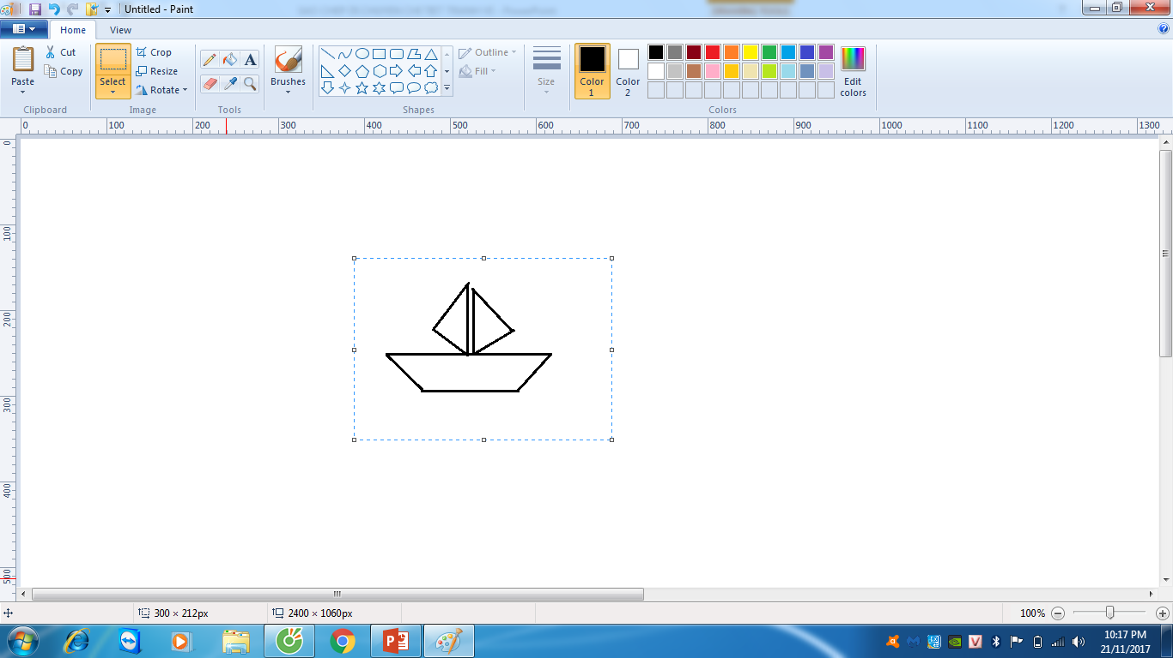
Trò chơi: "Ai nhanh, ai đúng"
Câu 2: Để dán hình vào trang vẽ em sử dụng nút lệnh nào?
a
b
c

Slide 13



Trò chơi: "Ai nhanh, ai đúng"
Câu 3: Để chọn độ dày cho nét vẽ em chọn công cụ nào dưới đây?
a
b
c

Slide 14
Trò chơi: "Ai nhanh, ai đúng"
Câu 4: Để thực hiện sao chép chi tiết tranh vẽ, bước đầu tiên em cần làm là:
Tô màu cho cho tranh
a
Nhấn nút Copy để sao chép
b
Chọn phần hình vẽ cần sao chép.
c

Slide 15

Tin học
Bài 1:Những gì em đã biết (tiết 2)
Mở bài vẽ đã lưu để chỉnh sửa.
Mục tiêu
Lưu bài vẽ đã chỉnh sửa vào thư mục của em.

Slide 16

Thảo luận và thực hành.
Yêu cầu 4: Mở bài vẽ Đèn giao thông, vẽ thêm chiếc ô tô bên cạnh chiếc đèn giao thông rồi lưu bài vẽ vào thư mục của em trên máy tính.
Yêu cầu 5: Mở bài vẽ Con diều, sử dụng công cụ sao chép thành nhiều con diều khác.Vẽ thêm mặt trời và các đám mây rồi tô màu để bức tranh sinh động hơn.
Em báo cáo kết quả đã làm được với cô giáo.

Slide 17
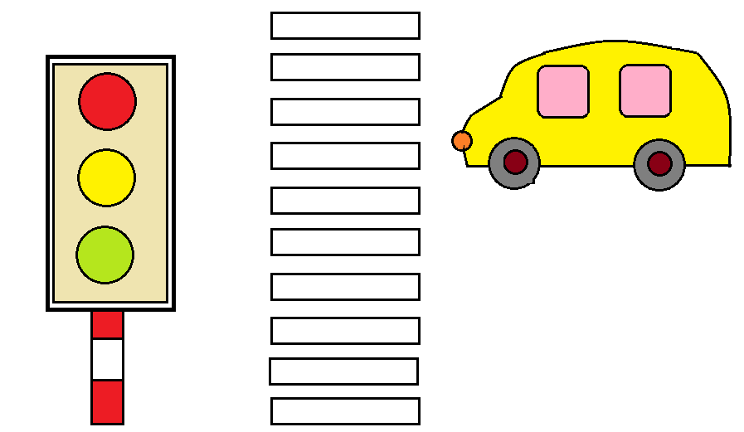
Yêu cầu 4: Mở bài vẽ Đèn giao thông, vẽ thêm chiếc ô tô bên cạnh chiếc đèn giao thông rồi lưu bài vẽ vào thư mục của em trên máy tính.

Slide 18





Hoạt động 3: Nhận xét nội dung thực hành

